Slide 1
Σχέδιο Βιώσιμης Αστικής Κινητικότητας
“ Ένα απαραίτητο εργαλείο για τον Δήμο……
……… που θέτει τους πολίτες του στο επίκεντρο ”
Αποτελέσματα Έρευνας ερωτηματολογίου
Η βιωσιμότητα στο προσκήνιο ενός συστήματος μεταφορών!

Slide 2
Διαδικτυακή διαβούλευση
Στο πλαίσιο της διαβούλευσης για την ανάδειξη του ιδανικού σεναρίου κινητικότητας πραγματοποιήθηκε διαδικτυακής δημοσκόπηση:
Η εν λόγω διαδικτυακή δημοσκόπηση διακρίνεται σε τρεις (3) ενότητες, καθεμία από τις οποίες έχει συγκεκριμένο αντικείμενο σκοπό.
Πρώτη ενότητα: αφορά τα κοινωνικο-οικονομικά χαρακτηριστικά των ερωτώμενων, ώστε να διαμορφωθεί το προφίλ των μετακινούμενων (φύλο, ηλικίες, επάγγελμα, εκπαίδευση)
Δεύτερη ενότητα: στοχεύει στην ιχνηλάτιση των βασικών χαρακτηριστικών των μετακινήσεων των κατοίκων και περιλαμβάνει ερωτήσεις που αφορούν το σκοπό της μετακίνησης, την ώρα πραγματοποίησής της, το επιλεχθέν μέσο μεταφοράς κ.ά..
Τρίτη ενότητα: ανάδειξη/διαμόρφωση του ιδανικού σεναρίου κινητικότητας
Εφικτή η κατανόηση των προτύπων μετακίνησης και των αναγκών των κατοίκων
Η προς διαμόρφωση στρατηγική και κατ’ επέκταση τα μέτρα κινητικότητας να είναι πλήρως ανταποκρινόμενα σε αυτές

Slide 3
Διαδικτυακή διαβούλευση
Συνολικά υπήρξαν 337 τοποθετήσεις, από τις οποίες οι 305 ήταν ολοκληρωμένες και ικανές προς επεξεργασία.
Ταυτότητα Έρευνας
Διεξαγωγή | Δήμος Ωραιοκάστρου
Εντολέας | Δήμος Ωραιοκάστρου
Αντικείμενο έρευνας | Έρευνα μετακινήσεων Επιλογή σεναρίου κινητικότητας
Περιοχή εκτέλεσης | Διεξαγωγή έρευνας μέσω ηλεκτρονικής υπηρεσίας (google forms) στην περιοχή του Δήμου Ωραιοκάστρου
Μέγεθος δείγματος | 305 συμμετέχοντες
Μέθοδος δειγματοληψίας | Τυχαία δειγματοληψία. Το δείγμα αποτελεί τμήμα του συνολικού πληθυσμού του Δήμου
Χρονικό διάστημα συλλογής | 20 Δεκεμβρίου 2019 – 4 Φεβρουαρίου 2020
Μέθοδος συλλογής στοιχείων | Συλλογή απαντήσεων με χρήση ημιδομημένου ερωτηματολογίου μέσω ηλεκτρονικής φόρμας ερωτηματολογίου (google forms)
Συνεντευκτές | Συμπλήρωση ηλεκτρονικής φόρμας από τους ίδιους τους ερωτώμενους
Συμβουλευτική & Τεχνική Υποστήριξη | LEVER Σύμβουλοι Ανάπτυξης Α.Ε.

Slide 4
Διαδικτυακή διαβούλευση
Στάδιο 1: Κοινωνικο-οικονομικά χαρακτηριστικά δείγματος

Slide 5
Διαδικτυακή διαβούλευση
Στάδιο 1: Κοινωνικο-οικονομικά χαρακτηριστικά δείγματος

Slide 6
Διαδικτυακή διαβούλευση
Στάδιο 1: Κοινωνικο-οικονομικά χαρακτηριστικά δείγματος
Περιοχή κατοικίας

Slide 7
Διαδικτυακή διαβούλευση
Στάδιο 2: Δείκτης ιδιοκτησίας
Δείκτης ιδιοκτησίας Ι.Χ.
Αριθμός μελών νοικοκυριών | Αριθμός Ι.Χ. | Δείκτης ιδιοκτησίας (Ι.Χ./άτομα)
1086 | 518 | 0,477
Η τιμή του συγκεκριμένου δείκτη είναι ελαφρώς μικρότερη κατά 2,05% σε σχέση με την τιμή που δίνει η Ευρωπαϊκή ένωση για το δείκτη στη χώρα μας (487 Ι.Χ. για 1000 κατοίκους σε σχέση με το 477 που είναι σύμφωνα με την έρευνα).

Slide 8
Διαδικτυακή διαβούλευση
Στάδιο 2: Μέσο μεταφοράς ανά σκοπό
Με ποιον τρόπο μετακινείστε συνήθως για: [Εργασία, Εκπαίδευση, Αγορά, Διασκέδαση, Προσωπικές υποθέσεις, Επιστροφή στο σπίτι]

Slide 9
Διαδικτυακή διαβούλευση
Στάδιο 2: Κριτήριο επιλογής μέσου μεταφοράς ανά σκοπό
Για ποιον λόγο (το σημαντικότερο) επιλέγετε αυτό τον τρόπο επιλογής για: [Εργασία, Εκπαίδευση, Αγορά, Διασκέδαση, Προσωπικές υποθέσεις, Επιστροφή στο σπίτι]
Ανεξάρτητα από το σκοπό μετακίνησης, σημαντικότερος παράγοντας επιλογής του μέσου είναι η έλλειψη διαθέσιμης εναλλακτικής. Επίσης σημαντικό κριτήριο είναι η ταχύτητα μετακίνησης και ιδιαίτερα για τους μετακινούμενους με σκοπό την εργασία και τις προσωπικές υποθέσεις καθώς επίσης και η άνεση και ασφάλεια που νιώθουν οι μετακινούμενοι

Slide 10
Διαδικτυακή διαβούλευση
Στάδιο 2: Κριτήριο επιλογής μέσου μεταφοράς ανά μέσο
Για ποιον λόγο (το σημαντικότερο) επιλέγετε αυτό τον τρόπο επιλογής για: [Εργασία, Εκπαίδευση, Αγορά, Διασκέδαση, Προσωπικές υποθέσεις, Επιστροφή στο σπίτι]

Slide 11
Διαδικτυακή διαβούλευση
Στάδιο 2: Κριτήριο επιλογής μέσου μεταφοράς ανά μέσο
Για ποιον λόγο (το σημαντικότερο) επιλέγετε αυτό τον τρόπο επιλογής για: [Εργασία, Εκπαίδευση, Αγορά, Διασκέδαση, Προσωπικές υποθέσεις, Επιστροφή στο σπίτι]
Πολλοί μετακινούμενοι επιλέγουν το μέσο μεταφοράς λόγω απουσίας εναλλακτικής επιλογής, σε ποσοστό 31%. Το φαινόμενο αυτό είναι πιο έντονο στην περίπτωση του λεωφορείου, όπου το 66% των μετακινούμενων το επιλέγει πολύ απλά γιατί δεν έχει εναλλακτική επιλογή.
Σημαντικοί επίσης παράγοντες θεωρούνται η ταχύτητα μετακίνησης και η άνεση – ασφάλεια που νιώθουν κατά τη μετακίνησή τους με το συγκεκριμένο μέσο
Για τους μισούς μετακινούμενους που επιλέγουν το μηχανάκι, σημαντικότερος παράγοντας θεωρείται η ταχύτητα, ενώ για όσους επιλέγουν να μετακινηθούν με τα πόδια σημαντικότερο ρόλο παίζει το γεγονός πως το θεωρούν κι ένα μέσο ευχαρίστησης – ευεξίας
Τέλος για τους μετακινούμενους που επιλέγουν το ΙΧ, σημαντικότεροι παράγοντες είναι η ταχύτητα, η άνεση και η έλλειψη εναλλακτικής. Το τελευταίο υποδηλώνει ίσως, ότι περίπου 1 στους τέσσερις πολίτες, αν υπήρχε διαθέσιμη και χρονικά αξιόπιστη εναλλακτική θα μπορούσε να την επιλέξει.

Slide 12
Διαδικτυακή διαβούλευση
Στάδιο 2: Κατανομή στο μέσο
Με ποιον τρόπο μετακινείστε συνήθως για: [Εργασία, Εκπαίδευση, Αγορά, Διασκέδαση, Προσωπικές υποθέσεις, Επιστροφή στο σπίτι]
Πόσο συχνά μετακινείστε για: [Εργασία, Εκπαίδευση, Αγορά, Διασκέδαση, Προσωπικές υποθέσεις, Επιστροφή στο σπίτι]
Από το διάγραμμα της εικόνας προκύπτει η εξάρτηση του μεγαλύτερου ποσοστού των μετακινήσεων από το Ι.Χ. με το 76% αυτών να πραγματοποιείται με το συγκεκριμένο μέσο (είτε ως οδηγός, είτε ως επιβάτης). Δεύτερο στην προτίμηση των μετακινούμενων έρχεται το λεωφορείο, ενώ μόνο το 8% των μετακινήσεων πραγματοποιούνται πεζή.

Slide 13
Διαδικτυακή διαβούλευση
Στάδιο 2: Επιλογή μέσου ανά ηλικία
Ηλικιακή ομάδα του ερωτώμενου (κλάσεις: <18, 18-24, 25-30, 31-40, 41-50, 51-65, >65)
Με ποιον τρόπο μετακινείστε συνήθως για: [Εργασία, Εκπαίδευση, Αγορά, Διασκέδαση, Προσωπικές υποθέσεις, Επιστροφή στο σπίτι]
Η πλειοψηφία των νέων από 18 – 24 όπως και των μικρότερων ηλικιών (<18) μετακινούνται με το λεωφορείο. Παρά το νεαρό της ηλικίας δεν φαίνεται να υπάρχει προτίμηση στα μέσα ήπιας κινητικότητας (πεζή & ποδήλατο) με τα ποσοστά να κυμαίνονται στο 3,6-3,7% αντίστοιχα. Αντίστοιχα τα χαμηλότερο ποσοστό του Ι.Χ. οφείλεται και στην αδυναμία αγοράς οχήματος από τους νέους 18-24. Τέλος το ποσοστό 25,9,% για χρήση Ι.Χ. από τους ανηλίκους αφορά μετακινήσή τους ως επιβάτες και όχι ως οδηγούς.
Στην ηλικιακή ομάδα 25-30, κυρίαρχο μέσο μεταφοράς είναι το Ι.Χ και παρατηρείται αισθητή μείωση της χρήσης των λεωφορείων σε σχέση με τις νεότερες ηλικίες. Σε αυτήν την ομάδα ηλικιών συναντώνται και τα μεγαλύτερα ποσοστά χρήσης μηχανής (περίπου το 1/10 των μετακινήσεων).
Οι ηλικίες 31-40, 41-50 και 51-65, που αποτελούν και το πιο οικονομικά ενεργό τμήμα του πληθυσμού κινούνται σχεδόν κατά αποκλειστικότητα με το Ι.Χ. καθώς τα ποσοστά ξεπερνούν το 85% των μετακινήσεων.
Για τους άνω των 65, κυρίαρχο μέσο μεταφοράς αποτελούν η πεζή μετακίνηση (ποσοστό 50%).

Slide 14
Διαδικτυακή διαβούλευση
Στάδιο 2: Ώρες αιχμής μετακινήσεων
Ώρες που πραγματοποιείτε συνήθως τη μετακίνηση σας για: [Εργασία, Εκπαίδευση, Αγορά, Διασκέδαση, Προσωπικές υποθέσεις, Επιστροφή στο σπίτι]
Συνδυάζοντας τις ερωτήσεις που αφορούν τις συνήθεις ώρες πραγματοποίησης των μετακινήσεων των ερωτώμενων και συνυπολογίζοντας τη συχνότητα πραγματοποίησης [Καθημερινά, Λίγες φορές (1 φορά την εβδομάδα), Σπάνια (1-3 φορές το μήνα), Ποτέ] προκύπτει τα παραπάνω διαγράμματα.
Οι ώρες αιχμής του συνόλου των μετακινήσεων, σύμφωνα και με τα αποτελέσματα της έρευνας, εντοπίζονται το διάστημα 07.00 – 08.00 και 08.00 – 09.00 στο οποίο αντιστοιχεί περίπου το 50% των μετακινήσεων

Slide 15
Διαδικτυακή διαβούλευση
Στάδιο 2: Ώρες αιχμής μετακινήσεων ανά σκοπό
Ώρες που πραγματοποιείτε συνήθως τη μετακίνηση σας για: [Εργασία, Εκπαίδευση, Αγορά, Διασκέδαση, Προσωπικές υποθέσεις, Επιστροφή στο σπίτι]

Slide 16
Διαδικτυακή διαβούλευση
Στάδιο 2: Ώρες αιχμής μετακινήσεων ανά σκοπό
Ώρες που πραγματοποιείτε συνήθως τη μετακίνηση σας για: [Εργασία, Εκπαίδευση, Αγορά, Διασκέδαση, Προσωπικές υποθέσεις, Επιστροφή στο σπίτι]
Όσον αφορά την εργασία, οι ώρες αιχμής εντοπίζονται το διάστημα 07.00 – 08.00 και 08.00 – 09.00. Οι παραπάνω από τις μισές μετακινήσεις που πραγματοποιούνται το διάστημα 07.00 – 08.00 και περίπου οι μισές στο διάστημα 08.00 – 09.00, έχουν σκοπό την εργασία.
Από την άλλη, οι μετακινήσεις που στοχεύουν την αγορά είναι πιο ομαλά μοιρασμένες εντός του 24ώρου και φαίνεται γενικά να ακολουθούν το ωράριο λειτουργίας των καταστημάτων. Κατά μέσο όρο το 30% των μετακινήσεων που πραγματοποιούνται από 9.00 το πρωί μέχι τις 19.00 το απόγευμα αφορούν την αγορά.
Όσον αφορά τις μετακινήσεις που έχουν σκοπό τις προσωπικές υποθέσεις, φαίνεται ότι ακολουθούν ομοιόμορφη κατανομή εντός της ημέρας
Οι μετακινήσεις με σκοπό την εκπαίδευση τοποθετούνται κυρίως τις πρωινές ώρες, όπως και οι μετακινήσεις με σκοπό την εργασία καθώς επίσης και στο διάστημα 15.00-17.00.
Τέλος όσον αφορά τις μετακινήσεις με σκοπό την ψυχαγωγία τοποθετούνται στην πλειοψηφία τους τις βραδινές ώρες

Slide 17
Διαδικτυακή διαβούλευση
Στάδιο 2: Σκοπός μετακίνησης ανά περιοχή
Ώρες που πραγματοποιείτε συνήθως τη μετακίνηση σας για: [Εργασία, Εκπαίδευση, Αγορά, Διασκέδαση, Προσωπικές υποθέσεις, Επιστροφή στο σπίτι]
Οι περισσότερες μετακινήσεις με σκοπό την εργασία έχουν ως προορισμό κάποια περιοχή της Περιφερειακής Ενότητας της Θεσσαλονίκης (51% των μετακινήσεων)
Μόνο το 30% των μετακίνησεων που αφορούν την εργασία και έχουν προορισμό το Ωραιόκαστρο
Το 10% των μετακινήσεων που έχουν σκοπό την εργασία έχουν ως προορισμό την Βιομηχανική περιοχή της Σίνδου
Όσον αφορά την αγορά, ο συνηθέστερος προορισμός είναι το Ωραιόκαστρο και κάποια περιοχή της Π.Ε. Θεσσαλονίκης
Αντίστοιχο μοτίβο παρατηρείται και για τη διασκέδαση.

Slide 18
Διαδικτυακή διαβούλευση
Στάδιο 2: Επιλογή μέσου ανά προορισμό

Slide 19
Διαδικτυακή διαβούλευση
Στάδιο 2: Επιλογή μέσου ανά προορισμό
Εργασία: από το σύνολο των μετακινήσεων το 21% χρησιμοποιεί το Ι.Χ. έχοντας ως προορισμό το Ωραιόκαστρο, το 18% τη Θεσσαλονίκη και το 31% κάποια άλλη περιοχή.
Αγορά: το 24% των μετακινήσεων πραγματοποιείται με ΙΧ εντός του Ωραιοκάστρου και το 26% με Ι.Χ και έχει προορισμό της Θεσσαλονίκη. Οι μισές δηλαδή μετακινήσεις κάνουν χρήση του Ι.Χ και έχουν προορισμό αποκλειστικά το Ωραιόκαστρο και τη Θεσσαλονίκη. Ένα 13% των μετακινούμενων χρησιμοποιούν το Ι.Χ για αγορές σε κάποια άλλη περιοχή της μητροπολιτικής περιοχής. Για τις μετακινήσεις για αγορά εκτός του Ωραιοκάστρου, το 9% χρησιμοποιεί το λεωφορείο με προορισμό τη Θεσσαλονίκη και το 10% το ίδιο μέσο όταν έχει προορισμό κάποια άλλη περιοχή.
Διασκέδαση: το 63% χρησιμοποιεί το αυτοκίνητο, από τους οποίους το 21% έχει τελικό προορισμό το Ωραιόκαστρο και το 42% τη Θεσσαλονίκη. Ένα 14% χρησιμοποιεί το λεωφορείο με προορισμό κάποια περιοχή εκτός Ωραιοκάστρου και Θεσσαλονίκης.

Slide 20
Διαδικτυακή διαβούλευση
Στάδιο 2: Είδος στάθμευσης ανά σκοπό μετακίνησης
Που σταθμεύετε το όχημα σας για τις παρακάτω κατηγορίες μετακινήσεων; [Εργασία, Εκπαίδευση, Αγορά, Διασκέδαση, Προσωπικές υποθέσεις, Επιστροφή στο σπίτι]

Slide 21
Διαδικτυακή διαβούλευση
Στάδιο 3: Ανάδειξη σεναρίου κινητικότητας
Για την αξιολόγηση των σεναρίων παρουσιάστηκε η καρτέλα με τα εξής χαρακτηριστικά:
1. Περιγραφή του σεναρίου και των στοιχείων στα οποία αναφέρεται
2. Περιγραφή ενδεικτικών μέτρων στα οποία θα δοθεί έμφαση
3. Εκτιμήσεις για το κόστος και τον χρόνο υλοποίησης και της συμβολής στην βελτίωση των συνθηκών κινητικότητας
Ο ερωτώμενοι κλήθηκαν να τοποθετηθούν σχετικά με τον βαθμό αποτελεσματικότητας του σεναρίου στην περιοχή παρέμβασης και τον βαθμό ευκολίας ή δυσκολίας του σεναρίου να υλοποιηθεί.

Slide 22
Διαδικτυακή διαβούλευση
Στάδιο 3: Ανάδειξη σεναρίου κινητικότητας
Σενάριο Α
Προτεραιότητα στην αναβάθμιση των συνθηκών εξυπηρέτησης των ήπιων μορφών κινητικότητας για την εξασφάλιση της ασφαλούς και απρόσκοπτης προσβασιμότητας όλων, στα σημεία ενδιαφέροντος και τη βελτίωση της αισθητικής εικόνας του κοινόχρηστου χώρου.
Εάν τα τελικά μέτρα που θα επιλεγούν για το ΣΒΑΚ Δήμου Ωραιοκάστρου, πέρα από τις βασικές ανάγκες της πόλης, σχεδιαστούν σύμφωνα με τις προοπτικές εξέλιξης που περιγράφονται στο Σενάριο Α, τι αντίκτυπο θεωρείτε πως θα έχει ένα τέτοιο σενάριο στις συνθήκες μετακίνησης στην πόλη;
Οι πολίτες του Ωραιοκάστρου εκτιμούν σε ποσοστό 42,1% πως θα έχει θετικά αποτελέσματα και το 46,7% πολύ θετικά αποτελέσματα. Το 7,7% θεωρεί πως θα έχει αρνητικό αντίκτυπο στη λειτουργία της πόλης.

Slide 23
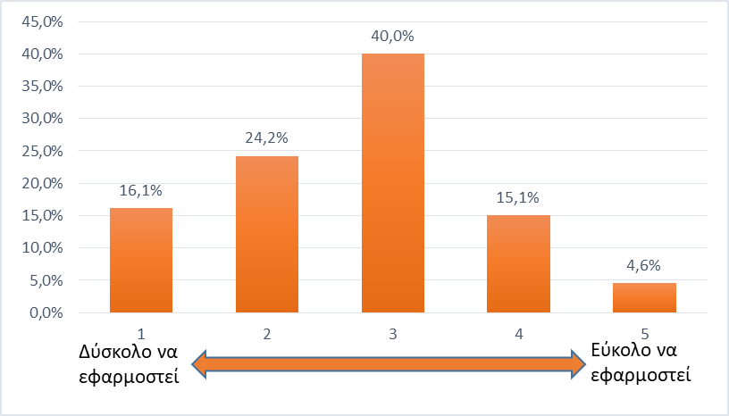
Διαδικτυακή διαβούλευση
Στάδιο 3: Ανάδειξη σεναρίου κινητικότητας
Σενάριο Α
Προτεραιότητα στην αναβάθμιση των συνθηκών εξυπηρέτησης των ήπιων μορφών κινητικότητας για την εξασφάλιση της ασφαλούς και απρόσκοπτης προσβασιμότητας όλων, στα σημεία ενδιαφέροντος και τη βελτίωση της αισθητικής εικόνας του κοινόχρηστου χώρου.
Πόσο εύκολο θεωρείται να εφαρμοστεί το σενάριο Α στην πόλη σας;
Όσον αφορά την ευκολία εφαρμογής το 19,7% θεωρεί πως είναι ρεαλιστικό να εφαρμοστεί στο Ωραιόκαστρο.

Slide 24
Διαδικτυακή διαβούλευση
Στάδιο 3: Ανάδειξη σεναρίου κινητικότητας
Σενάριο Β
Προτεραιότητα στη βελτίωση και αναβάθμιση της εξυπηρέτησης από τις δημόσιες συγκοινωνίες εντός και εκτός του οικισμού με την παράλληλη δημιουργία απαιτούμενων υποστηρικτικών δομών που θα εγγυώνται την απρόσκοπτη μετακίνηση των κατοίκων από και προς τους τερματικούς σταθμούς και τις στάσεις
Εάν τα τελικά μέτρα που θα επιλεγούν για το ΣΒΑΚ Δήμου Ωραιοκάστρου, πέρα από τις βασικές ανάγκες της πόλης, σχεδιαστούν σύμφωνα με τις προοπτικές εξέλιξης που περιγράφονται στο Σενάριο Β, τι αντίκτυπο θεωρείτε πως θα έχει ένα τέτοιο σενάριο στις συνθήκες μετακίνησης στην πόλη;
Οι πολίτες του Ωραιοκάστρου εκτιμούν σε ποσοστό 33% πως θα έχει θετικά αποτελέσματα και το 58,6% πολύ θετικά αποτελέσματα. Από την άλλη το 3,2% θεωρεί πως θα έχει αρνητικό ή πολύ αρνητικό αντίκτυπο στη λειτουργία της πόλης.

Slide 25
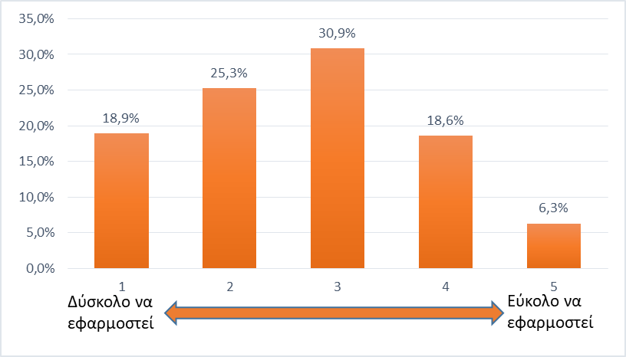
Διαδικτυακή διαβούλευση
Στάδιο 3: Ανάδειξη σεναρίου κινητικότητας
Σενάριο Α
Προτεραιότητα στην αναβάθμιση των συνθηκών εξυπηρέτησης των ήπιων μορφών κινητικότητας για την εξασφάλιση της ασφαλούς και απρόσκοπτης προσβασιμότητας όλων, στα σημεία ενδιαφέροντος και τη βελτίωση της αισθητικής εικόνας του κοινόχρηστου χώρου.
Σενάριο Β
Προτεραιότητα στη βελτίωση και αναβάθμιση της εξυπηρέτησης από τις δημόσιες συγκοινωνίες εντός και εκτός του οικισμού με την παράλληλη δημιουργία απαιτούμενων υποστηρικτικών δομών που θα εγγυώνται την απρόσκοπτη μετακίνηση των κατοίκων από και προς τους τερματικούς σταθμούς και τις στάσεις
Πόσο εύκολο θεωρείται να εφαρμοστεί το σενάριο Β στην πόλη σας;
Όσον αφορά την ευκολία εφαρμογής το 44,2% θεωρεί πως θα είναι δύσκολο να εφαρμοστεί στην πόλη του Ωραιοκάστρου.

Slide 26
Διαδικτυακή διαβούλευση
Στάδιο 3: Ανάδειξη σεναρίου κινητικότητας
Σενάριο Γ
Βελτιστοποίηση της ροής της μηχανοκίνητης κυκλοφορίας με έξυπνα συστήματα και εφαρμογές οργάνωσης, διαχείρισης και αστυνόμευσης
Εάν τα τελικά μέτρα που θα επιλεγούν για το ΣΒΑΚ Δήμου Ωραιοκάστρου, πέρα από τις βασικές ανάγκες της πόλης, σχεδιαστούν σύμφωνα με τις προοπτικές εξέλιξης που περιγράφονται στο Σενάριο Γ, τι αντίκτυπο θεωρείτε πως θα έχει ένα τέτοιο σενάριο στις συνθήκες μετακίνησης στην πόλη;
Οι πολίτες του Ωραιοκάστρου εκτιμούν σε ποσοστό 53,5% πως θα έχει θετικά αποτελέσματα και το 26,8% πολύ θετικά αποτελέσματα. Από την άλλη το 10,6% θεωρεί πως θα έχει αρνητικό ή πολύ αρνητικό αντίκτυπο στη λειτουργία της πόλης

Slide 27
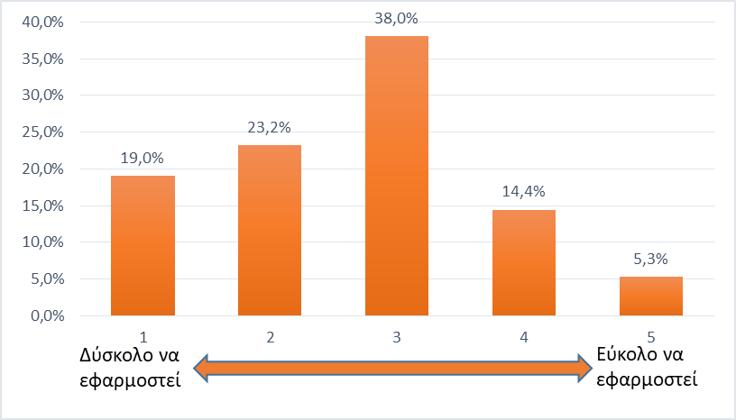
Διαδικτυακή διαβούλευση
Στάδιο 3: Ανάδειξη σεναρίου κινητικότητας
Σενάριο Γ
Βελτιστοποίηση της ροής της μηχανοκίνητης κυκλοφορίας με έξυπνα συστήματα και εφαρμογές οργάνωσης, διαχείρισης και αστυνόμευσης
Πόσο εύκολο θεωρείται να εφαρμοστεί το σενάριο Γ στην πόλη σας;
Όσον αφορά την ευκολία εφαρμογής το 42,3% θεωρεί πως δεν είναι ρεαλιστικό να εφαρμοστεί στο Ωραιόκαστρο

Slide 28
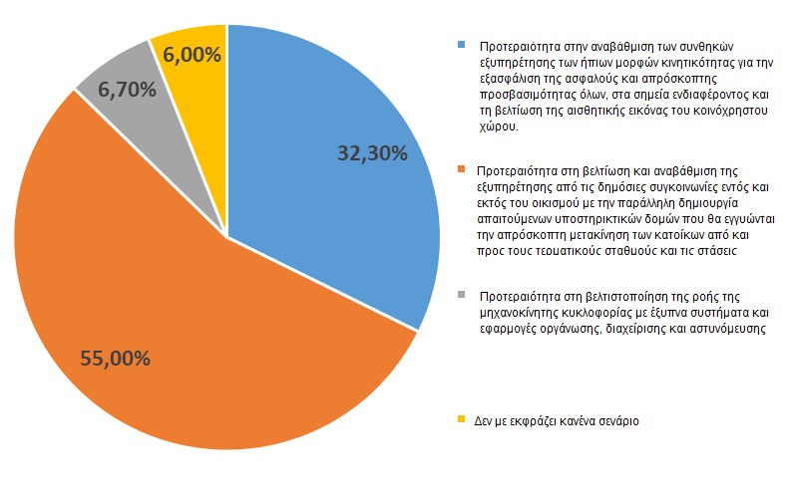
Διαδικτυακή διαβούλευση
Στάδιο 3: Ανάδειξη σεναρίου κινητικότητας
Ως πολίτης που μετακινείτε και αλληλεπιδρά με την πόλη του Ωραιοκάστρου, θα ήθελα το Ωραιόκαστρο στα επόμενα έτη να αναπτύξει ένα σύστημα μετακινήσεων με κατεύθυνση την:

Slide 29
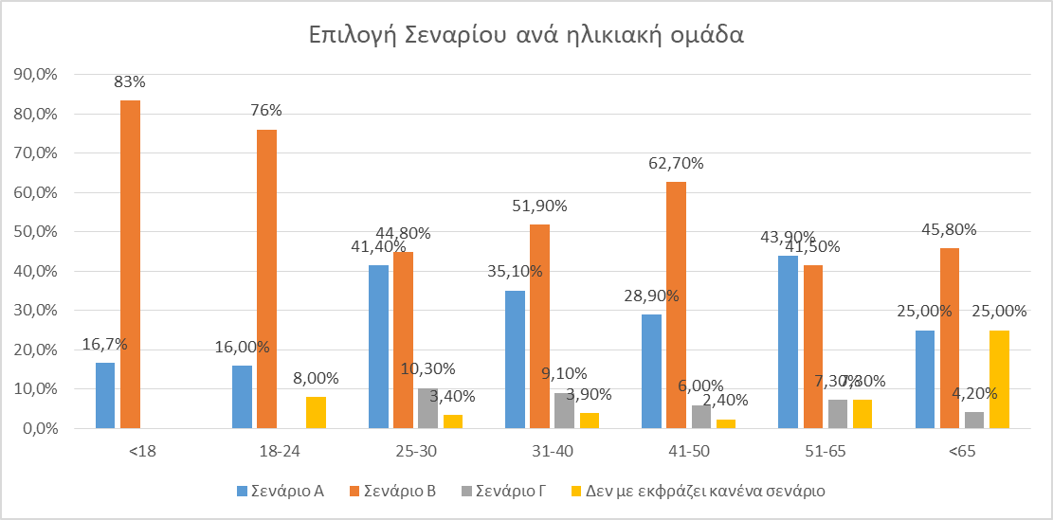
Διαδικτυακή διαβούλευση
Στάδιο 3: Ανάδειξη σεναρίου κινητικότητας
Ως πολίτης που μετακινείτε και αλληλεπιδρά με την πόλη του Ωραιοκάστρου, θα ήθελα το Ωραιόκαστρο στα επόμενα έτη να αναπτύξει ένα σύστημα μετακινήσεων με κατεύθυνση την:

Slide 30
Διαδικτυακή διαβούλευση
Στάδιο 3: Ανάδειξη σεναρίου κινητικότητας
Απαραίτητη προϋπόθεση για την επιλογή του καταλληλότερου μελλοντικού σεναρίου κινητικότητας για την πόλη του Ωραιοκάστρου, αλλά και στη συνέχεια για τον προσδιορισμό των κατάλληλων μέτρων με σειρά αναγκαιότητας, τόσο χρονική όσο και οικονομική, είναι η ορθολογική ιεράρχηση των αναγκών και κατά συνέπεια των αξόνων στρατηγικής του ΣΒΑΚ. Ο καθορισμός με άλλα λόγια, των τομέων κινητικότητας που θα πρέπει αρχικά να επικεντρωθεί η προσπάθεια του ΣΒΑΚ προκειμένου να αντιμετωπίσει κατά προτεραιότητα τα προβλήματα που έχουν επισημανθεί μέσα από τις διαδικασίες της αξιολόγησης της υφιστάμενης κατάστασης, των εργασιών του συμμετοχικού σχεδιασμού και των επισημάνσεων του δικτύου εμπλεκομένων φορέων καθώς επίσης και των απόψεων των αρμόδιων υπηρεσιών του Δήμου.

Slide 31
Διαδικτυακή διαβούλευση
Στάδιο 3: Ανάδειξη σεναρίου κινητικότητας
H Ιεραρχική Ανάλυση Αποφάσεων είναι μια τεχνική η οποία αναπτύχθηκε στο Wharton School of Business.
Είναι μια τεχνική αντιμετώπισης περίπλοκων προβλημάτων απόφασης, βασιζόμενη στα μαθηματικά αλλά και στην ανθρώπινη ψυχολογία σε ένα αποτελεσματικό πλαίσιο επίλυσης πολυκριτήριων προβλημάτων. Η μεθοδολογία της βασίζεται σε μια ομάδα αξιωμάτων τα οποία:
οριοθετούν με σαφήνεια το πεδίο ενός προβλήματος
αναπαριστούν τη δομή του
ποσοτικοποιούν τις πληροφορίες του
συσχετίζουν τα επιμέρους στοιχεία του προβλήματος με απώτερους στόχους και
αξιολογούν εναλλακτικές λύσεις
Βήματα AHP
Προσδιορισμός κριτηρίων
Καθορισμός δεικτών για κάθε κριτήριο
Απόδοση συγκριτικής / σχετικής σημαντικότητας ανά ζεύγη
Επιλογή εναλλακτικών
Εκτίμηση συνεπειών = ποσοτικοποίηση μέτρων
Σύγκριση απόδοσης εναλλακτικών για κάθε κριτήριο

Slide 32
Διαδικτυακή διαβούλευση
Στάδιο 3: Ανάδειξη σεναρίου κινητικότητας
Προτεραιότητες:
Αναβάθμιση συνθηκών οδικής ασφάλειας
Ενίσχυση υποδομών πεζής μετακίνησης
Ενίσχυση υποδομών ποδηλάτων
Βελτίωση διαχείρισης της μηχανοκίνητης κυκλοφορίας
Βελτίωση διαχείρισης της στάθμευσης
Οργάνωση και διαχείριση εμπορευματικών μεταφορών
Βελτίωση δημόσιων αστικών συγκοινωνιών
Κριτήρια που αποτελούν και τις βασικές συνιστώσες των αρχών της βιώσιμης αστικής κινητικότητας:
Ποιότητα αέρα
Οδική ασφάλεια
Προσβασιμότητα
Υγεία
Αστική ανάπλαση – αναζωογόνηση
Νέες τεχνολογίες
Αποσυμφόρηση οδών

Slide 33
Διαδικτυακή διαβούλευση
Στάδιο 3: Ανάδειξη σεναρίου κινητικότητας
 | Ποιότητα αέρα | Οδική ασφάλεια | Προσβασιμότητα | Υγεία Πολιτών | Αστική ανάπλαση | Νέες τεχνολογίες | Αποσυμφόρηση οδών
 | 0,05 | 0,21 | 0,25 | 0,23 | 0,11 | 0,07 | 0,08
Αναβάθμιση συνθηκών οδικής ασφάλειας | 0,0382 | 0,3976 | 0,0497 | 0,0924 | 0,1073 | 0,0271 | 0,0203
Ενίσχυση υποδομών πεζής μετακίνησης | 0,4081 | 0,2957 | 0,2978 | 0,4339 | 0,4485 | 0,0423 | 0,0876
Ενίσυχση υποδομών ποδηλάτων | 0,2440 | 0,1522 | 0,2198 | 0,2657 | 0,1978 | 0,0423 | 0,0578
Βελτίωση διαχείρισης της μηχανοκίνητης κυκλοφορίας | 0,0292 | 0,0329 | 0,0622 | 0,0293 | 0,0203 | 0,2423 | 0,1642
Βελτίωση διαχείρησης της στάθμευσης | 0,0601 | 0,0413 | 0,0908 | 0,0487 | 0,0582 | 0,3154 | 0,0978
Οργάνωση και διαχείριση εμπορευματικών μεταφορών | 0,0587 | 0,0302 | 0,0201 | 0,0228 | 0,0545 | 0,1026 | 0,1900
Βελτίωση δημόσιων αστικών συγκοινωνιών | 0,1868 | 0,0501 | 0,2595 | 0,1074 | 0,1136 | 0,2280 | 0,3823
 | Βαρύτητα κριτηρίων |  |  |  |  |  |  |  | χ |  | Τελική βαθμολογία
 |  |  |  |  |  |  |  |  | 0,05
 | Π.Α | Ο.Α | ΠΡ. | Υ.Π. | Α.Α | Ν.Τ. | Α.Ο. | * | 0,21
Αναβάθμιση συνθηκών οδικής ασφάλειας | 0,0019 | 0,0835 | 0,0124 | 0,0212 | 0,0118 | 0,0019 | 0,0016 |  | 0,25 | = | 0,13439
Ενίσχυση υποδομών πεζής μετακίνησης | 0,0204 | 0,0621 | 0,0745 | 0,0998 | 0,0493 | 0,0030 | 0,0070 |  | 0,23 |  | 0,31605
Ενίσυχση υποδομών ποδηλάτων | 0,0122 | 0,0320 | 0,0550 | 0,0611 | 0,0218 | 0,0030 | 0,0046 |  | 0,11 |  | 0,18955
Βελτίωση διαχείρισης της μηχανοκίνητης κυκλοφορίας | 0,0015 | 0,0069 | 0,0155 | 0,0067 | 0,0022 | 0,0170 | 0,0131 |  | 0,07 |  | 0,06298
Βελτίωση διαχείρησης της στάθμευσης | 0,0030 | 0,0087 | 0,0227 | 0,0112 | 0,0064 | 0,0221 | 0,0078 |  |  |  | 0,08187
Οργάνωση και διαχείριση εμπορευματικών μεταφορών | 0,002935 | 0,006347 | 0,005037 | 0,005236 | 0,005995 | 0,007179 | 0,015204 |  | 0,08 |  | 0,04793
Βελτίωση δημόσιων αστικών συγκοινωνιών | 0,00934 | 0,010524 | 0,064879 | 0,024699 | 0,012494 | 0,015961 | 0,030584 |  |  |  | 0,16848

Slide 34
Διαδικτυακή διαβούλευση
Στάδιο 3: Ανάδειξη σεναρίου κινητικότητας
Η ιεράρχηση έχει ως εξής:
1. Ενίσχυση υποδομών πεζής μετακίνησης (βαθμολογία 0,32)
2. Ενίσχυση υποδομών ποδηλάτων (βαθμολογία 0,19)
3. Βελτίωση δημόσιων αστικών συγκοινωνιών (βαθμολογία 0,17)
4. Αναβάθμιση συνθηκών οδικής ασφάλειας (βαθμολογία 0,13)
5. Βελτίωση διαχείρισης της στάθμευσης (βαθμολογία 0,08)
6. Βελτίωση διαχείρισης της μηχανοκίνητης κυκλοφορίας (βαθμολογία 0,06)
7. Οργάνωση και διαχείριση εμπορευματικών μεταφορών (βαθμολογία 0,05)

Slide 35
Διαδικτυακή διαβούλευση
Στάδιο 3: Ανάδειξη σεναρίου κινητικότητας
Δημοσκόπηση
Ιεράρχηση προτεραιοτήτων
Αποτελέσματα διαβουλεύσεων
Προτεραιότητα στη βελτίωση και αναβάθμιση της εξυπηρέτησης από τις δημόσιες συγκοινωνίες εντός και εκτός του οικισμού με την παράλληλη δημιουργία απαιτούμενων υποστηρικτικών δομών που θα εγγυώνται την απρόσκοπτη μετακίνηση των κατοίκων από και προς τους τερματικούς σταθμούς και τις στάσεις, προνοώντας παράλληλα για:
Αναβάθμιση του επιπέδου της οδικής ασφάλειας
Εκσυγχρονισμό και βελτίωση της λειτουργίας των αστικών συγκοινωνιών του Δήμου
Δημιουργία δικτύων πεζής μετακίνησης προσβάσιμων για όλους
Αυστηρή αστυνόμευση των υποδομών
Δράσεις ενημέρωσης των πολιτών και σεβασμός των κανόνων από όλους τους χρήστες της οδού

